Slide 1
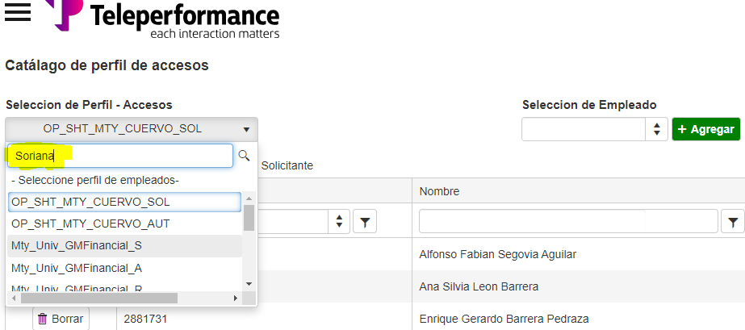
Rev. 1 del_20_Sep_2019
Usuario.- leonbarrera.6
Modulo.- Catálogo \ Perfil / Accesos
Solicitud.- N/A
Al momento de desplegar el combo de Selección de Perfil – Accesos y llenar el campo buscar no te despliega los perfiles con la leyenda que se ingresa, por ejemplo se ingreso la palabra Soriana pero no despliega los resultados que tengan dicha palabra en su descripción

